Slide 1
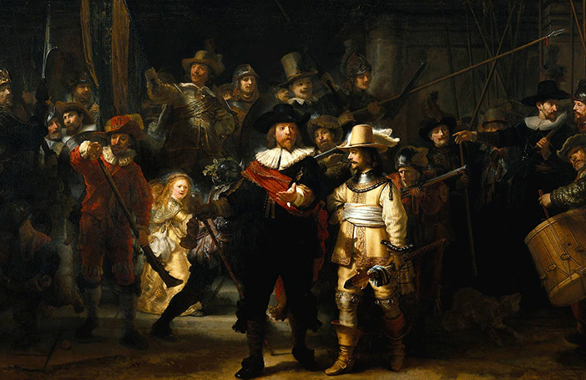
Gouden eeuw in vogelvlucht

Slide 2
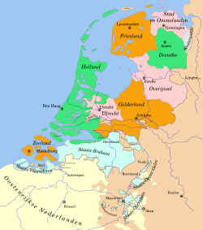
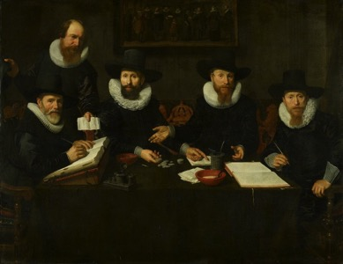
Tijdsbeeld
De Gouden Eeuw was in de 17e eeuw.
Het was de tijd waarin Nederland uitgroeide tot één van de belangrijkste landen op aarde. Het was de tijd waarin het goed ging met de Nederlandse handel en economie. Daarnaast staat de Gouden Eeuw nog bekend om de wetenschap en de kunst.
Andere landen hadden Vorstenhuizen
Nederland is een republiek
Machthebbers: Burgerij en regenten

Slide 3
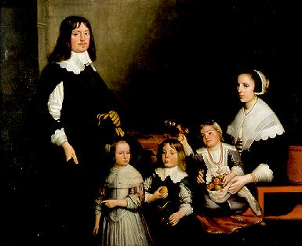
Regenten en kooplui
Ze keken minachtend neer op iedereen die niet tot "hun stand" behoorde, spraken onder elkaar Frans of mengden zoveel Franse woorden door hun Nederlands dat een gewoon burger hen nauwelijks kon verstaan. De regenten die in het stadsbestuur de dienst uitmaakten, hadden het recht om mensen te benoemen voor allerlei functies. Zij speelden elkaar deze winstgevende baantjes toe. Daardoor hielden zij het geld en macht in eigen kring.
Regent : bestuurder van een stad in de 17e eeuw:
B.v. Burgemeester, leden van de raad van state,
de provincieen etc.
Meestal leden van dezelfde families.

Slide 4
Republiek als wereldmacht
Amsterdam als wereldhandelscentrum:
Waarom?
1. Val van Antwerpen
Antwerpen veroverd door Spanjaarden – Westerschelde werd geblokkeerd, positie als wereldhaven verdween
Veel koop- en ambachtslieden vluchtten naar Amsterdam – economische stimulans voor Amsterdam

Slide 5
Amsterdam als wereldhandelscentrum:
Waarom?
2. VOC en de rol van het water
1. Republiek/Amsterdam geografisch gezien goede ligging: aan zee, grachten Amsterdam
2. Oprichting VOC (verenigde Oost-Indische Compagnie) in 1602
3. De VOC was het enige Nederlandse bedrijf dat handel mocht voeren met Azie (Oost-Indië). Ze was de eerste mulinational (een bedrijf dat in meerdere landen actief is).

Slide 6
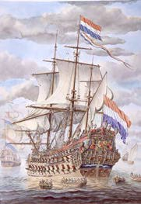
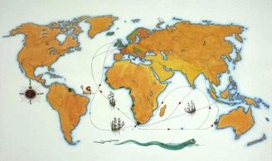
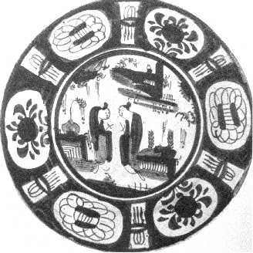
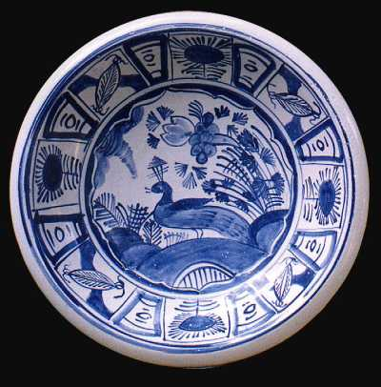
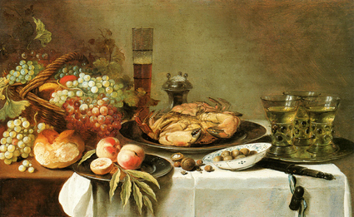
VOC EN CHINEES PORCELEIN

Slide 7
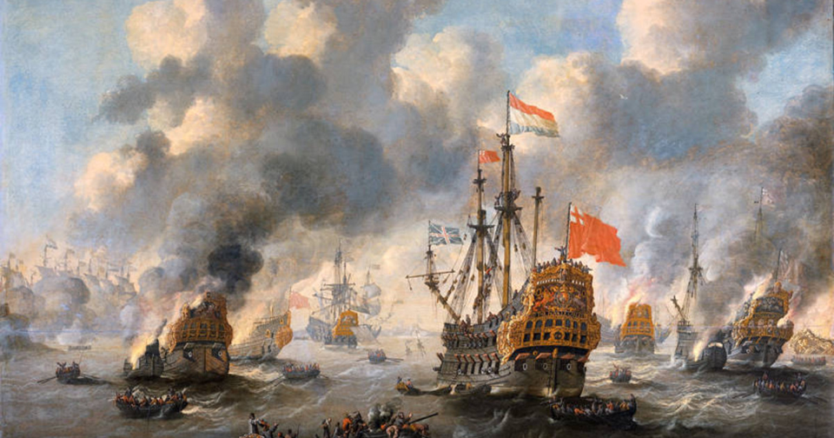
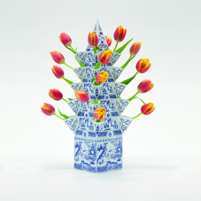
Tulpenmanie
Peper
Zijde
Thee/koffie
Tapijten
Etc..

Slide 8
Bevolking groeit

Slide 9
Tolerante godsdienst
Veel Nederlanders waren overgegaan van het katholiek naar het protestant geloof (Calvinisme) n.a.v. de reformatie
Beeldenstorm: Men wilde weer een zuivere beleving van het geloof prediken en men verzette zich tegen de corruptie van de Katholieke kerk van Rome (handel in aflaten).

Slide 10
Beeldenstorm

Slide 11
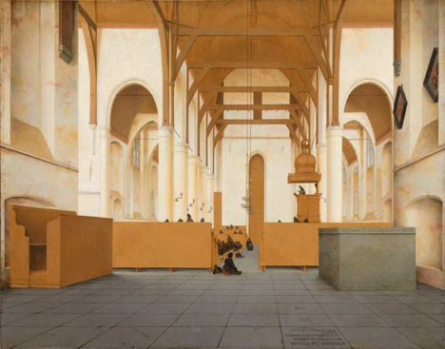
Pracht en praal tegenover sober

Slide 12
Tolerantie
Relatieve godsdienstvrijheid in Amsterdam
Schuilkerken voor Katholieken

Slide 13
Pronken..maar kijk uit!!
Kunst ter lering en vermaak – je moest er ook iets van leren. Calvinisme waarschuwt tegen materiële hebzucht.
Welvaart stijgt explosief – rijke burgers worden opdrachtgevers voor kunst
Kunstproductie stijgt explosief

Slide 14
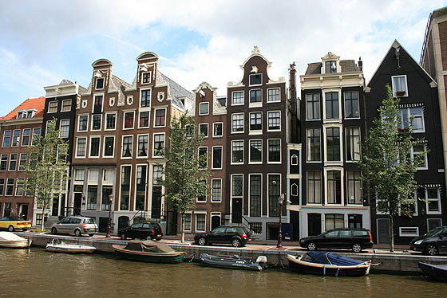
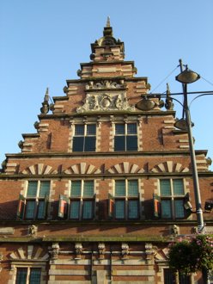
Gebouwen en gevelstenen
Kosten:
Breedte van de gevel
Voorhuis en achterhuis
Aantal ramen aan de straatkant
Stoep, trap etc.
Gevelsteen i.p.v. huisnummers

Slide 15
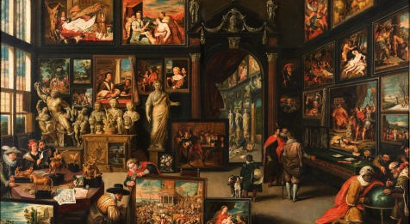
Kunstkamers

Slide 16
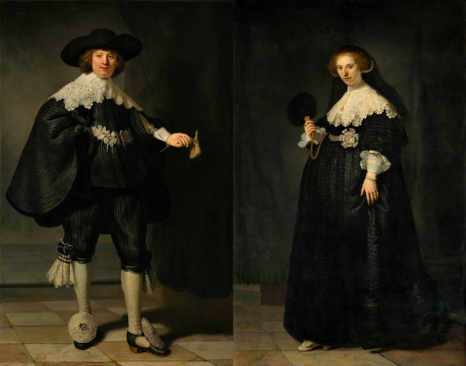

Slide 17
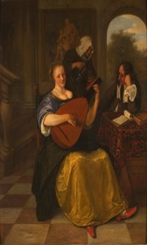
Muziek hoort bij GOEDE opvoeding
Muziek voor thuis
Veel zingen met kleine liedboekjes
Collegium musicum: burgers krijgen muziekles van professionals
Populaire instrumenten:
Klavecimbel (voorloper piano) / orgel / luit (voorloper gitaar) / blokfluit / gamba (voorloper cello)

Slide 18
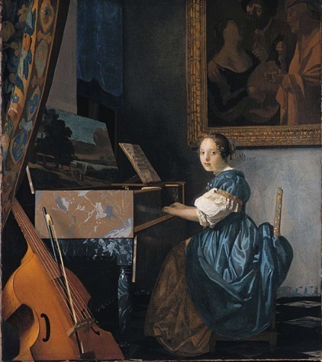
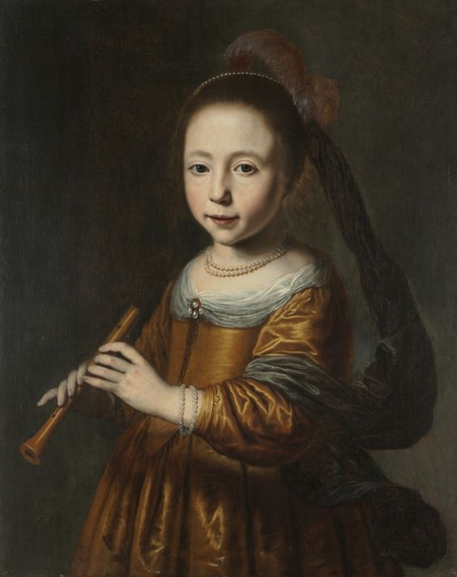
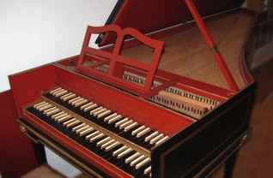
Luit
Gamba en klavecimbel
Blokfluit
Klavecimbel
Notes:
Het jonge meisje op het schilderij is een lid van de bourgeoisie. Dit is te zien aan haar haarstijl, jurk en parelketting. In de 17e eeuw waren parels een erg belangrijk symbool voor status. De expressie op het gezicht van het jonge meisje is een beetje ongewoon voor een werk van Vermeer omdat Vermeer de emoties overbracht op een wat meer gesluierde wijze.

Slide 19
Zeemansliederen
VOC en overzeese handel van grote invloed
Enerzijds: Avonturenliederen. Het zeemansleven werd als mooi en avontuurlijk neergezet
Anderzijds: Bezingen van de werkelijkheid. Het zeemansleven was keihard, smerig, slecht eten.

Slide 20
Geloof zonder opsmuk
Veel Nederlanders waren overgegaan van het katholiek naar het protestant geloof n.a.v. de reformatie. Pracht en praal werden afgezworen, soberheid werd gepropageerd. Terug naar het woord van God. Kerkorgels leiden af!
Veel kerkmuziek polyfoon = niet goed te verstaan

Slide 21
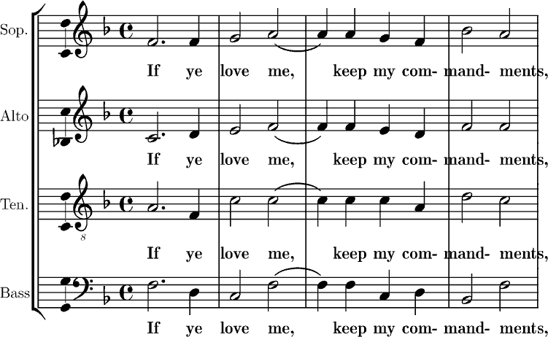
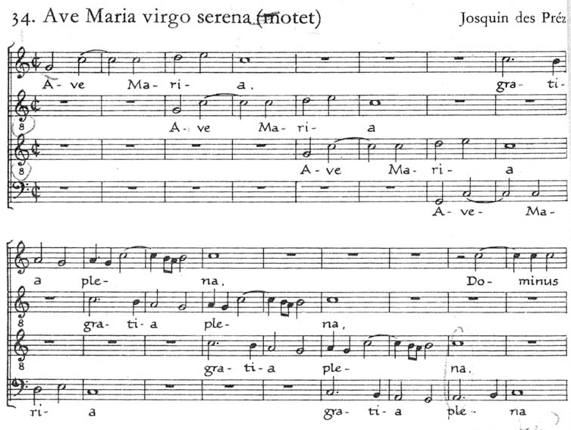
Homofoon en Polyfoon en eenstemmig
Homofoon betekent dat alles stemmen hetzelfde zingen in het zelfde ritme. Daardoor kan je de tekst heel goed volgen. Meestal heeft de bovenste stem de hoofdmelodie. In de opera wordt dit heel belangrijk, ook later in de muziek van de reformatie, je moest goed kunnen verstaan waar het over gaat.
Polyfonie is dat meerdere stemmen tegelijk zingen, maar ze hebben allemaal hun eigen ritme, ze zijn onafhankelijk van elkaar. Daardoor zijn de woorden ook niet netjes onder elkaar geplaatst, en is het lastig om het goed te verstaan. Je kan als componist laten zien dat je heel goed kan componeren, het is lastig omdat alles door elkaar heen loopt maar wel mooi samen moet klinken.
Eenstemmig betekent : muziek uit een enkele melodielijn bestaande Voorbeeld: `Gregoriaans is zuiver eenstemmige muziek.

Slide 22
Kerkmuziek veranderingen:
Tekst moet verstaanbaar zijn: psalmen
In eigen taal gezongen
Eenstemmig
Orgel niet gebruikt voor eredienst – de klanken zouden de dienst alleen maar verstoren

Slide 23
Waarom was de kerkmuziek van voor de reformatie niet meer geschikt?:

Slide 24
Nieuw fenomeen
Stadsbestuur baas over orgels (openbare gebouwen)
Kerkgebouw/orgels krijgen gedeeltelijk andere functie
“ Omme dezelfde (het volk) duer middel vandien te meer uyt kroegen ende taveernen te houden”
Elke dag op vaste tijdstippen: publieke concerten
Breed repetoire: improvisaties/psalmen/dansmuziek/madrigalen
Gebruik van het orgel zou een lang discussiepunt blijven

Slide 25
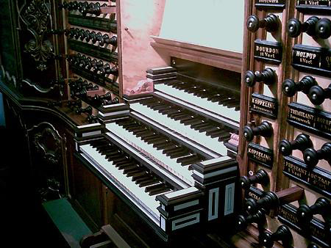
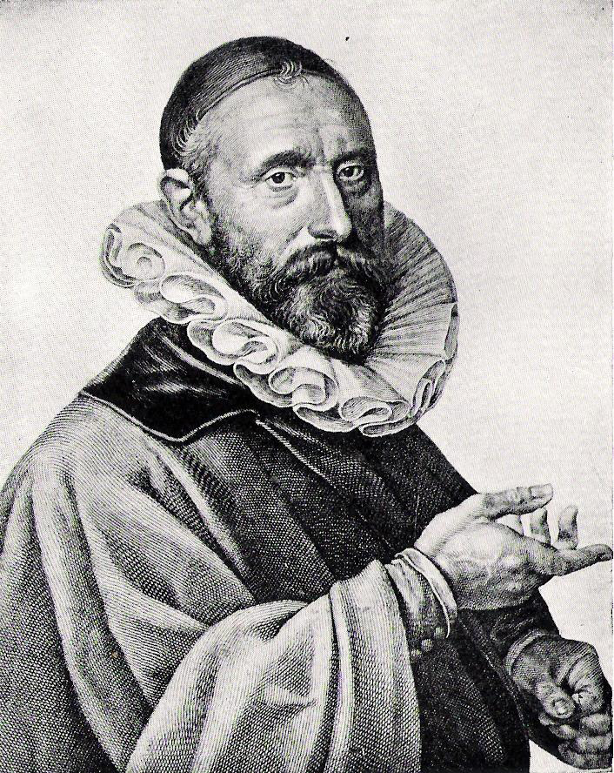
Dansende vingers
Sweelinck – virtuoos (zeer snel kunnen spelen)
Variaties op een thema
Inspiratie voor Bach

Slide 26
Dans in Nederland
Thuis of onderdeel toneelvoorstelling
Acteurs dansen ook, geen opleiding
Pas in de loop 17e eeuw ook rol voor vrouw
Aanzien was laag
Burgerij was hier aan de macht: geen plaats voor uitbundige hofcultuur
Eind 17e eeuw veranderingdoor stadhouder Willem III
Hij spiegelt zich graag aan buitenlandse vorsten: grote hoffeesten/ buitenverblijven (b.v. paleis Soestdijk)

Slide 27
Dans in Europa
Over de top aan het hof – veel dans, uitbundig
De zonnekoning in Frankrijk – basisregels voor ballet werden vastgelegd

